Slide 1

Fila
Prof. Msc Denival A. dos Santos
Notes:
1

Slide 2
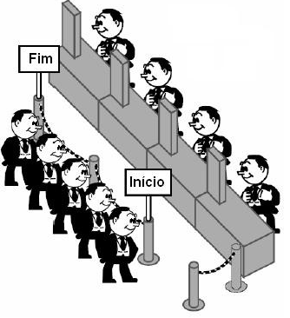
Introdução
Fila é uma estrutura de dados muito utilizada em computação e no nosso dia a dia. Estamos acostumados com as filas em diversos lugares: nos bancos, supermercados, hospitais, entre outros locais.
Nas filas a política de acesso é conhecido como FIFO (first in first out – “primeiro a entrar é o primeiro a sair”). A idéia fundamental da fila é que só podemos inserir um novo elemento no final da fila e só podemos retirar o elemento do início.
Da mesma forma da estrutura de dados pilhas, as filas têm suas operações mais restritas do que as operações das listas, possuindo prioridades na remoção de seus elementos.

Slide 3
Filas – Aplicações no âmbito computacional
São muito comuns, na prática, as aplicações de filas no âmbito computacional. Alguns exemplos de aplicações de fila, podemos citar:
Escalonamento de serviços (“job”) submetidos ao Sistema Operacional e colocados em Fila para serem executados na ordem em que entraram;
Seqüência de trabalhos submetidos à Impressora e colocados em Fila para serem impressos;
Fila de pacotes a serem transmitidos numa rede de comutação de pacotes.

Slide 4
Filas – Operações que podem ser implementadas
As operações mais comuns sobre as filas são:
Criar uma fila vazia;
Testar se a fila está vazia;
Obter o elemento do início da fila;
Obter o elemento do fim da fila;
Inserir um elemento no fim da fila;
Retirar um elemento da fila.

Slide 5
Pilas – Formas de representação
Como em pilhas, a implementação de filas se distingue pela natureza dos seus elementos (tipo de armazenamento dos dados), pela maneira como os elementos são armazenados (estática ou dinamicamente) e pelas operações disponíveis para o tratamento da fila.
Estática: Uma fila com implementação estática é caracterizada por utilizar uma estrutura estática (vetor) para representar a fila.
Dinâmica: Uma fila com implementação dinâmica é caracterizada por utilizar uma estrutura de dados dinâmica (lista encadeada) para representar a fila.
A implementação dinâmica torna mais simples as operações usando uma lista encadeada com referência para as duas pontas. Já a implementação seqüencial é um pouco mais complexa, mas pode ser usada quando há previsão do tamanho máximo da fila.

Slide 6
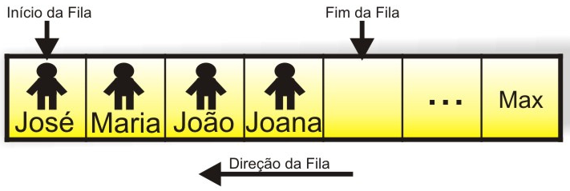
Fila estática
Como no caso da pilha, as filas podem ser implementadas utilizando uma estrutura de dados estática (vetor).
Podemos observar que o processo de inserção e remoção em extremidades opostas fará com que a fila se movimente no vetor.

Slide 7
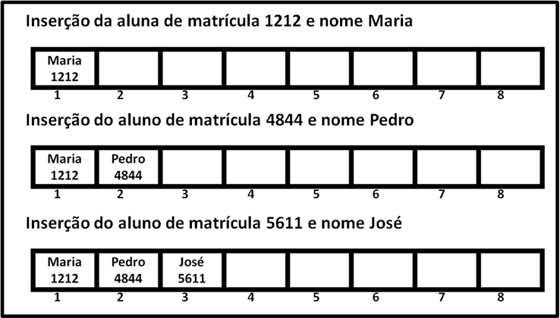
Fila estática – Inserir elemento
Todo elemento que vai ser inserido em uma fila é colocado no final da estrutura.

Slide 8
Fila estática – Inserir elemento - Código

Slide 9
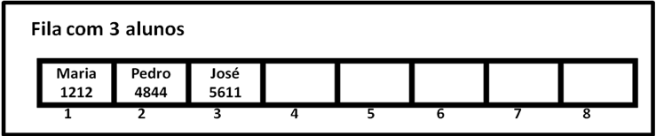
Fila estática – Consultar primeiro da fila
Em uma fila, a consulta é feita apenas do primeiro elemento da fila. Assim, teremos a informação de qual será o próximo elemento a ser retirado.

Slide 10
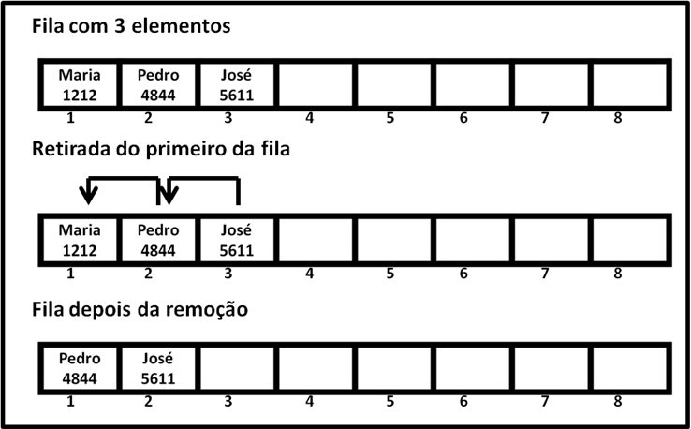
Fila estática – Remover Primeiro da Lista
Em uma fila, o elemento removido é sempre o que chegou há mais tempo, ou seja, o elemento da primeira posição do vetor. Existem várias forma implementação, a mais comum é: após a remoção do primeiro da lista, os elementos seguintes devem ser deslocados uma posição a frente. Com isso, o segundo elemento da fila passa a ser o primeiro.

Slide 11
Fila estática – Remover primeiro da lista - Código

Slide 12
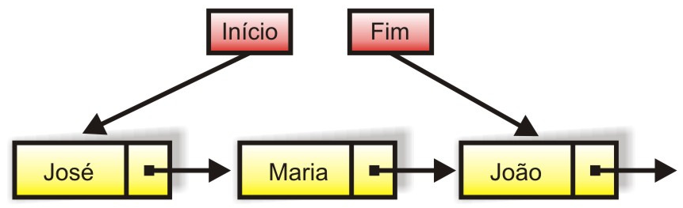
Fila dinâmica
As filas também podem ser implementadas dinamicamente, representadas por uma lista simplesmente encadeada.
Como teremos que inserir e retirar elementos das extremidades opostas da lista, que representarão o início e o fim da fila, será preciso usar duas referências, inicio e fim, que apontam, respectivamente, para o primeiro e para o último elemento da fila.

Slide 13
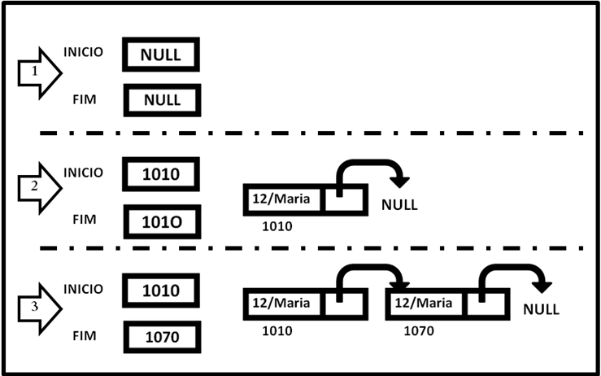
Fila Dinâmica – Inserir Elemento
Todo elemento que vai ser inserido em uma fila é colocado no final da estrutura.

Slide 14
Fila Dinâmica – Inserir Elemento - Código

Slide 15
Fila Dinâmica – Consultar Primeiro da Fila
Em uma fila, a consulta é feita apenas do primeiro elemento da fila. Assim teremos a informação de qual será o próximo elemento a ser retirado. O primeiro elemento da fila é o elemento do endereço início. Quando início estiver apontando para NULL, significa que a fila está vazia.

Slide 16
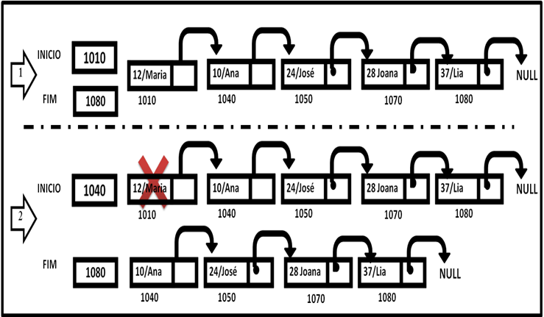
Fila Dinâmica – Retirar Primeiro da Fila
em uma fila, o elemento removido é sempre o que chegou há mais tempo, ou seja, o elemento apontado por início. Quando um elemento é removido, o endereço do ponteiro início deve apontar para o vizinho do primeiro da fila.

Slide 17
Fila Dinâmica – Retirar Primeiro da Fila - Código

